Slide 1
Eroosio
Kpl 9

Slide 2
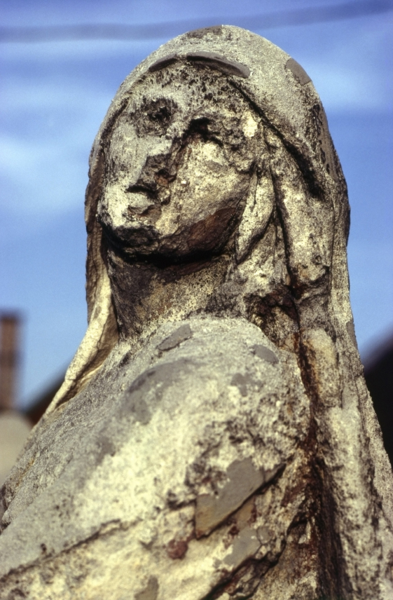
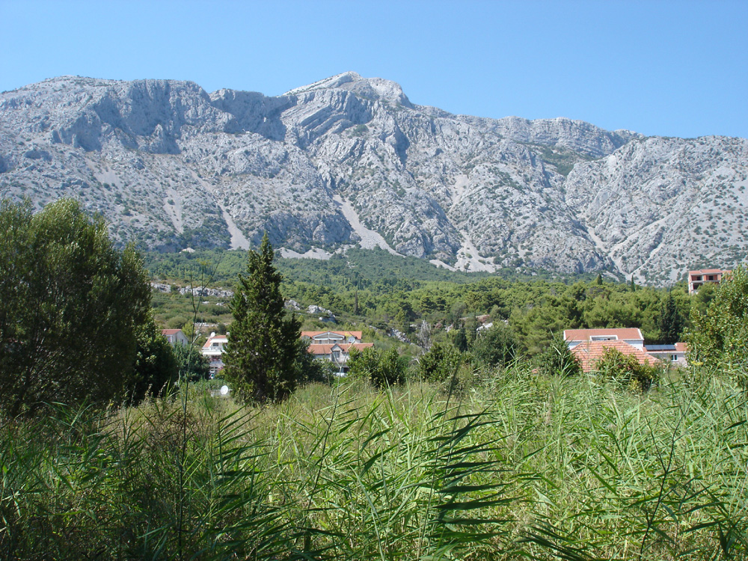
Eksogeeniset tapahtumat
Miksi patsaat ja jopa suuret kalliot kuluvat?
Mihin kalliosta irronneet ainekset kulkeutuvat?

Slide 3
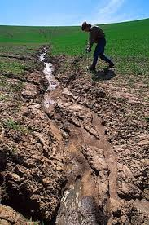
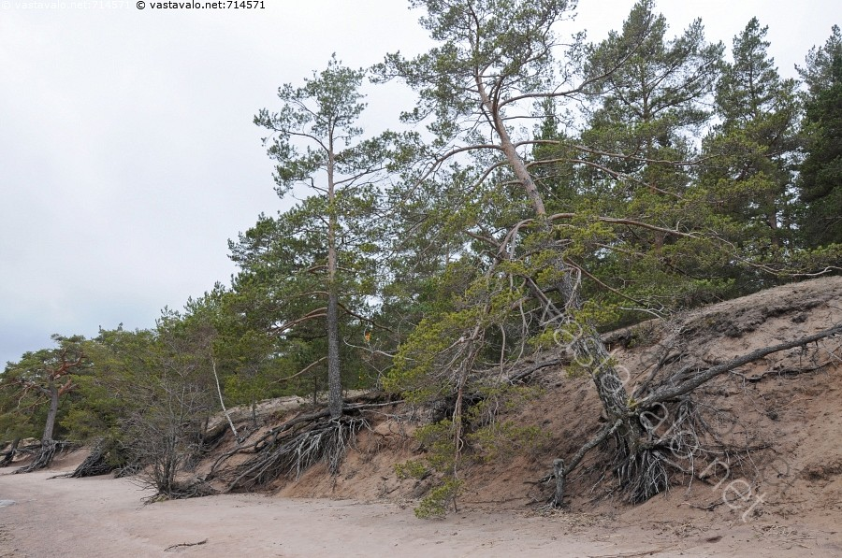
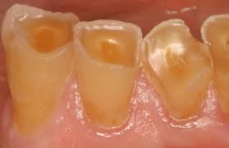
= maaperän kulumista sekä ainesten kulkeutumista ja kasautumista

Slide 4
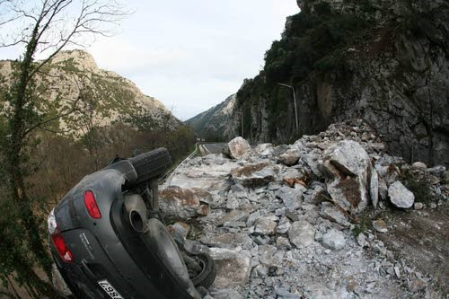
Eroosiovoimia:
https://yle.fi/uutiset/3-10697472
painovoima aiheuttaa massaliikunto-ja: aines putoaa, vyöryy tai liukuu alaspäin ilman kuljettavaa ainetta
Notes:
Rankkasateiden aiheuttama kivivyöry tukki eilen Kreikan päämoottoritien. Tien raivaaminen kestää viikkoja.
Sateet ovat piiskanneet Kreikkaa useita päiviä. Kivivyöry tapahtui kapeassa laaksossa, jonka lähellä rakennetaan tunnelia. Turmassa kuoli italialainen insinööri.

Slide 5
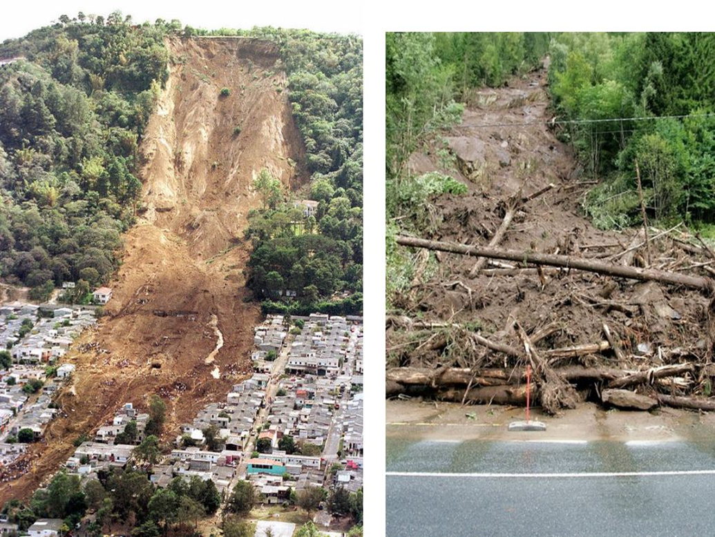
Kivivyöryt
Maanvyöryt
Mutavyöryt
Lumivyöryt
Laharit
https://www.ruutu.fi/video/1276774
Notes:
Vasemmalla suuri maanvyöry, oikealla sateiden aiheuttama mutavyöry

Slide 6
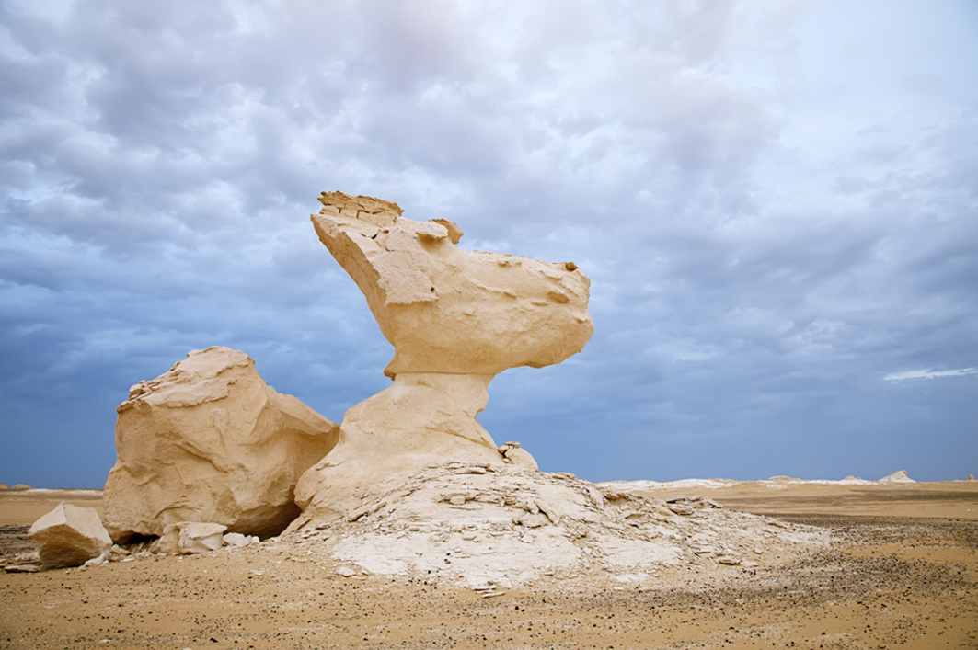
2. Tuulieroosio
voimakkainta kuivilla alueilla, joissa on irtainta maa-ainesta
Tuuli kuluttaa pehmeitä kallioita (sienikalliot) ja kasaa dyynejä
Hiekkapölystä muodostuu hedelmällistä lössiä
Notes:
Lössi peräisin aavikoilta tai jäätiköiden reuna-alueilta

Slide 7
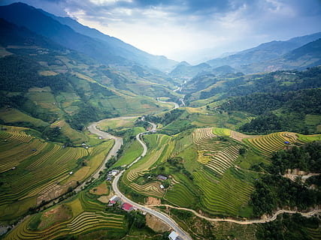

Slide 8
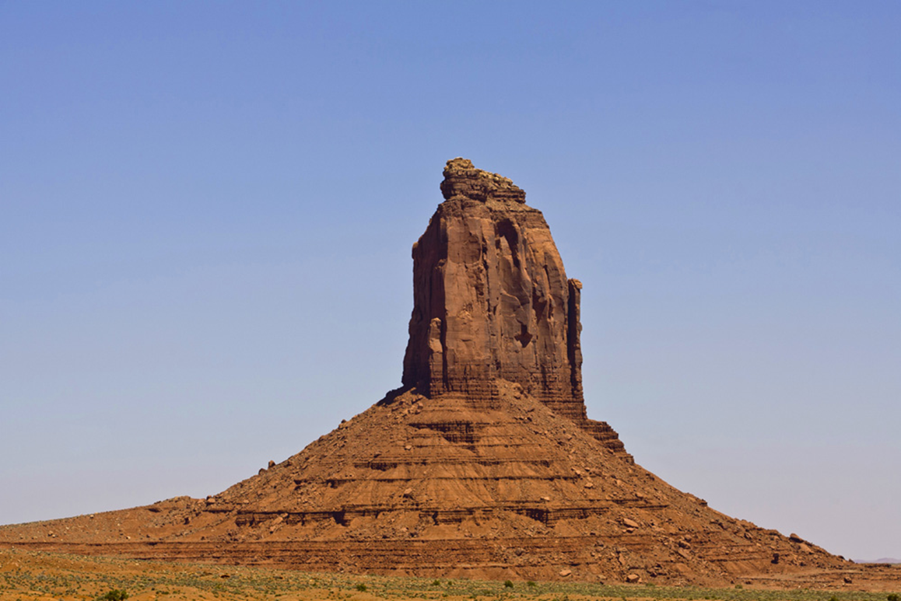
Notes:
Monument Valley sijaitsee Utahin ja Arizonan osavaltioiden rajalla. Kiviaineksen punainen väri johtuu rautaoksidista.
Miten muodostuma on syntynyt?

Slide 9
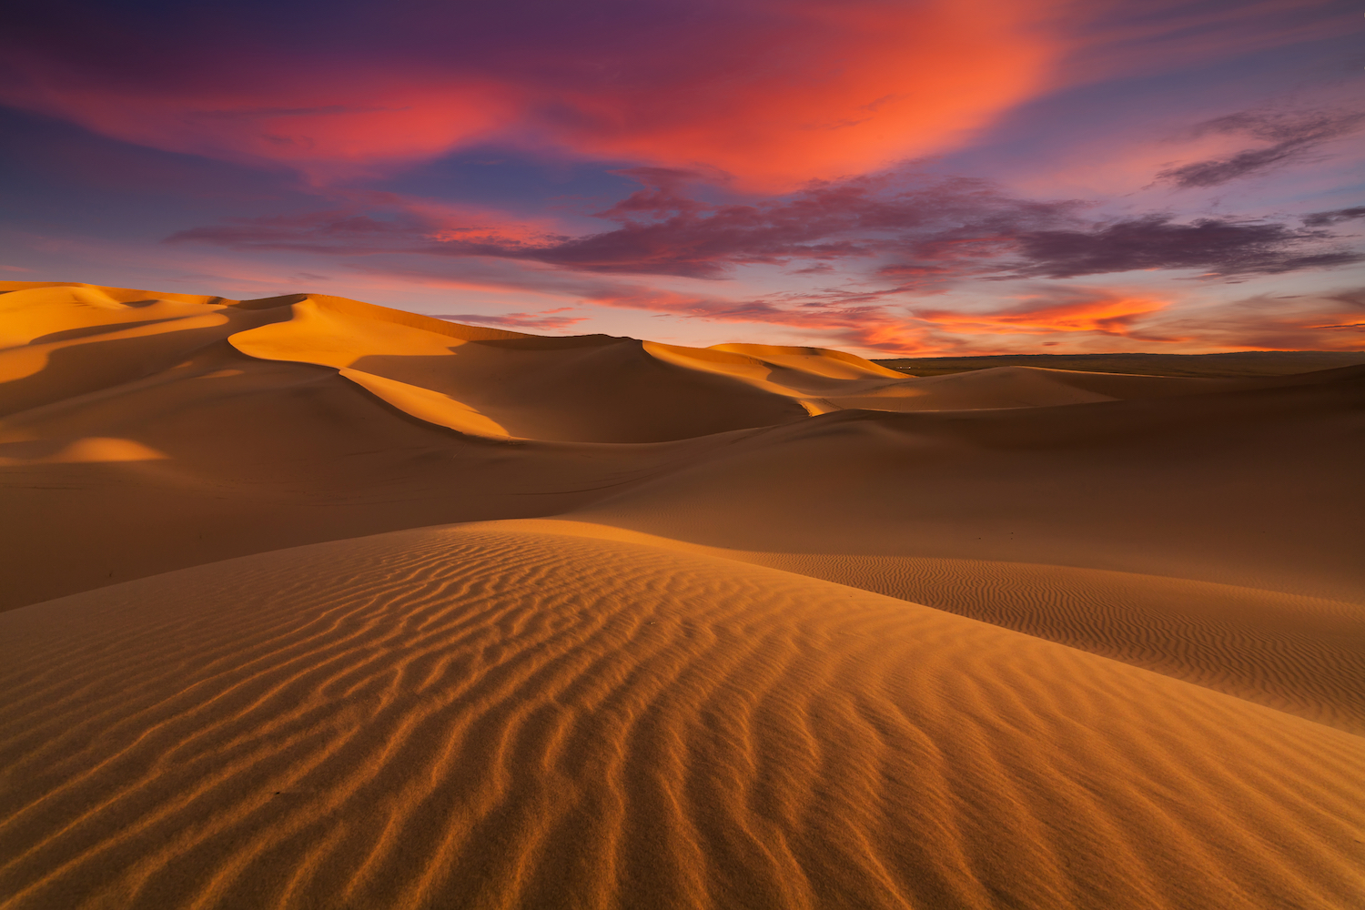
Notes:
Kun tuulen nopeus pienenee, sen kuljettama hiekka kasautuu dyyneiksi.

Slide 10
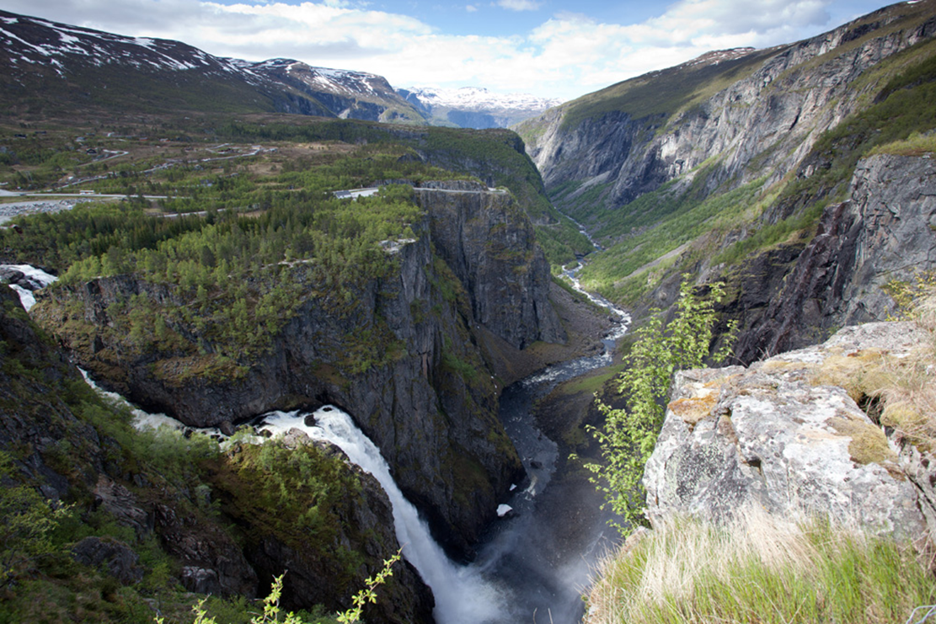
3. Virtaava vesi
  kuluttaa joen yläjuoksulle V-laakson
  keskijuoksulla mutkia eli meandereita,
  jokisuulle kasautuu hienojakoisesta aineksesta suisto eli delta

Slide 11
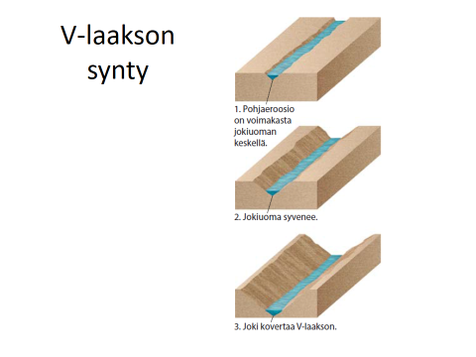

Slide 12
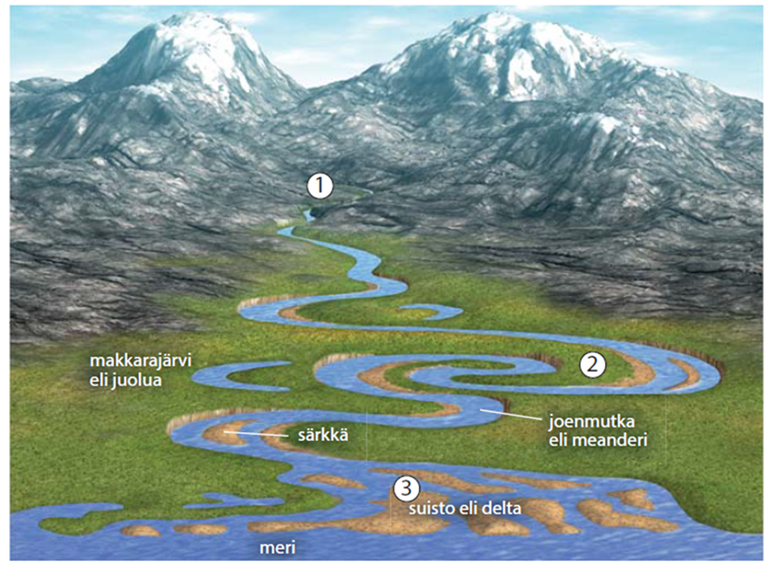

Slide 13
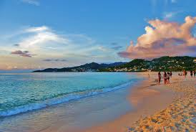
4. Aallot
  Kuluttavat rantatörmiä ja hiekkarantoja

Slide 14
